Slide 1
ELEKTRONIČKA NAVIGACIJA
PRIMJENA RADARA U IZBJEGAVANJU SUDARA NA MORU
OSNOVE MARITIMNE KINEMATIKE

Slide 2
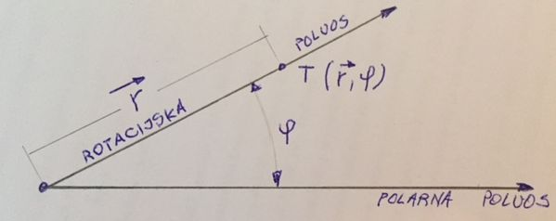
Polarni koordinatni sustav
Za potrebe maritimne kinematike koristi se polarni koordinatni sustav , s tim da je polarna poluos položena u meridijan pravi kod stabiliziranog radara , a kod nestabiliziranog radara polarna poluos položena je u pramčanicu broda.
O – ishodište polarnog koordinatnog sustava r – radijus-vektor točke (T ) - u maritimnoj kinematici-udaljenost od broda do objekta (r = D) ϕ - amplituda točke (T) - u maritimn. kinematici – azimut (ω)- (stabilizirani radar) ili pramčani kut (L) (nestabilizirani radar ). Amplituda se u matematici mjeri suprotno od smjera kazaljke na satu , dok se u navigaciji mjeri u smjeru kazaljke na satu.

Slide 3
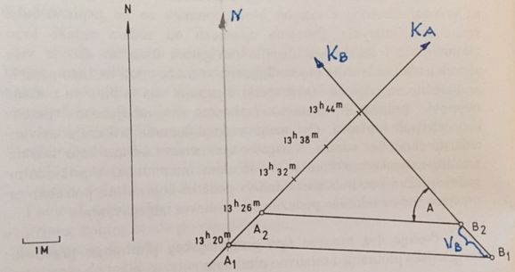
Pravo ili navigacijsko plotiranje
Vlastiti brod (A) plovi u kursu K = 56° , brzinom v = 14,5 čv. U 13.16 časnik straže opazi na ekranu radara odraz drugog broda (B) . Nastavlja opažanje i dobiva sljedeće podatke:
u 13:20 ω1= 93° D1 = 8,5 M u 13:26 ω2= 93° D2 = 8 M Podatke ucrtava na slici desno , M 1cm=1M=1čv
Rješenje pomoću pravog plotiranja:
- brod (B) kurs K = 318° , brzina v = 14,2 čv - ASPEKT – kut između linije azimuta i kursa drugog broda , A = 44° = const. , ω = 93° = const. Zaključak – doći će do sudara između brodova A i B.

Slide 4
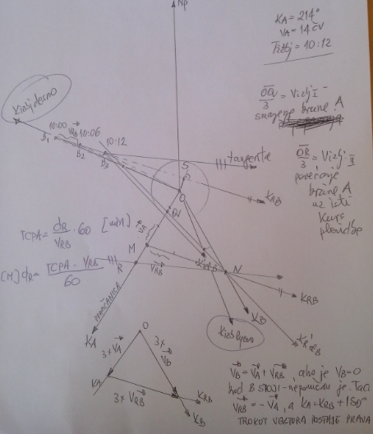
Centralni sustav relativnog plotiranja
Brod (A) plovi u kursu K = 214°, brzinom v = 14 čv. U 09:50 časnik straže opazi na ekranu radara odraz drugogbroda (B). Nastavlja opažanje i dobiva sljedeće podatke : u 10:00 ω1 = 292° D1 = 8,5 M 10:06 ω2 = 290° D2 = 7,1 M Odlučeno je poduzeti manevar izbjegavanja u 10:12 sati, a željena udaljenost mimoilaženja je 2 M.
Rješenja :
- TCPA = 10:30 , CPA = 0,9 M - Krel(B) = 110° , v rel(B) = 22 čv - K(B) = 147,5° , v(B) = 19 čv - Kurs izbjegavanja (A) u desno = 298° - Kurs izbjegavanja (A) u lijevo = 152° - brzina izbjegavanja (A) = 2 čv (OQ) - brzina izbjegavanja (A) = 24 čv (OR)

Slide 5
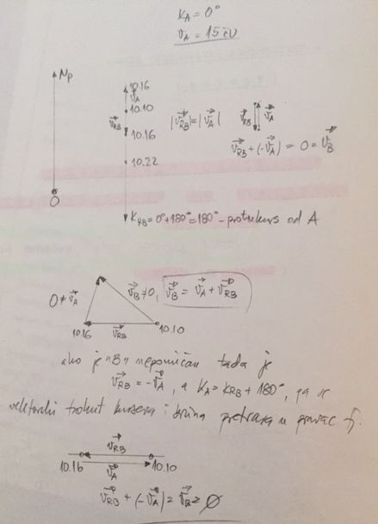
Centralni sustav relativnog plotiranja
Ako je brod (B) nepomičan v = 0 , tada se trokut vektora pretvara u pravac.
Brod (A) plovi u kursu K = 0° , brzinom v = 15 čv. U 10:12 časnik u straži opazi na ekranu radara odraz drugog broda (B). Nastavlja opažanje i dobiva sljedeće podatke : u 10:10 ω1 = 45° D1 = 5 M 10:16 ω2 = 47° D2 = 4,2 M 10:22 ω3 = 59° D2 = 3,5 M
Rješenje: vrel(B) = - v(A) = - 15 čv , Krel(B) = protukurs od A = 180° Brod (B) je nepomičan – ne kreće se.

Slide 6
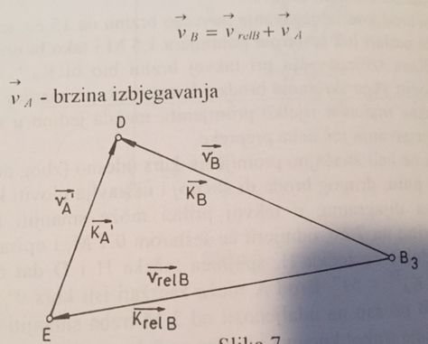
Vektorski trokut kurseva i brzina
Trokut kursova i brzina dobiven centralnim sustavom relativnog plotiranja može se predočiti vektorskim trokutom u kojem je vektor kursa i brzine broda (B) dat kao zbroj vektora relativnog kursa (KrelB) i relativne brzine (vrelB) broda (B) u odnosu na vektor vlastitog broda (A) -pravi kurs i prava brzina broda A , u manevru izbjegavanja :
Brod (A) će odabrati treću stranicu vektorskog trokuta prema mogućnostima u kojima se nalazi: može promijeniti svoj kurs u lijevo ili u desno zadržavajući svoju brzinu nepromijenjenom , može zadržati nepromijenjen kurs broda ali tada treba smanjiti brzinu na prvu brzinu izbjegavanja (vizbj I) ili povećati svoju brzinu na drugu brzinu izbjegavanja (vizbj II ) , ili može promijeniti svoj kurs i brzinu.

Slide 7
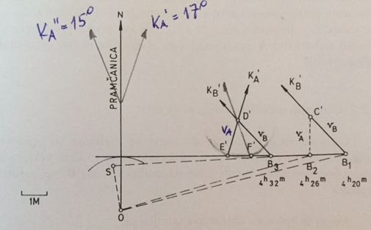
Relativno plotiranje (nestabilizirani radar)
Brod (A) na ekranu radara opazi u 04.18 odraz broda (B) u opasnom sektoru. Nastavlja opažanje i snimi : u 04:20 pramčani kut L1 = 78° D1 = 9 M 04:26 pramčani kut L2 = 76° D2 = 7,7 M Brzina vlastitog broda je v = 15 čv.
Rješenje : Ako brod (A) ne promijeni svoj kurs (ili brzinu) najmanja udaljenost mimoilaženja (CPA) između brodova biti će OS = CPA = 1,7 M. Brzina broda (B) v = 17 čv ; KB’ – relativni kut broda B KA’ – pomak kursa broda A u desno KA’’ – pomak kursa broda A u lijevo Brod (A) odluči promijeniti svoj kurs u 04:32 kako bi minimalni razmak mimoilaženja između brodova bio 2 M. Ako brod ne mijenja brzinu mora promijeniti svoj kurs za 17° u desno ili za 15° u lijevo , da bi u 04.32 prošao na udaljenosti od 2 M od broda B.

Slide 8
Praktična metoda određivanja minimalne udaljenosti mimoilaženja brodova (CPA)

Slide 9
Osnove maritimne kinematike
Radar se direktno primjenjuje u izbjegavanju sudara na moru. Postupak unašanja podataka dobivenih radarom na neko od pomagala naziva se plotiranje. U ovisnosti o načinu plotiranja razlikuje se ručno plotiranje koje izvodi navigator pomoću pomagala-dijagrama i automatsko koje izvodi procesorsko računalo na posebnoj vrsti ARPA radara. Pomoću plotiranja dobivaju se elementi manevra kojih se treba držati da bi se izbjegao sudar odnosno sigurno plovilo.
Maritimna kinematika spada u područje taktičke navigacije , a proučava zakonitosti uzajamnih promjena položaja pokretnih i nepokretnih plovnih objekata na moru. Na osnovu rezultata dobivenih primjenom odgovarajućih metoda maritimne kinematike moguće je pravilno izvođenje različitih manevara na moru kao npr. postavljanje dimne zavjese, patroliranje, progon plovnog objekta, napad jednog ili više brodova na zadane ciljeve , kombinirani napadi brodova i zrakoplova , izbjegavanje sudara na moru, itd. U maritimnoj kinematici prvenstveno se koriste metode vektorske geometrije

Slide 10
Osnove maritimne kinematike
Manevriranje primjenom maritimne kinemtike pretpostavlja svrsishodno iskorištavanje relevantnih elemenata okretljivosti broda (kružnica i period okreta broda, kutna brzina promjene kursa, …) i pokretljivosti broda (brzina broda, zaustavni putevi, inercija, …) što praktični znači da se radi o optimalnom iskorištavanju elemenata kretanja tj. kursa i brzine broda u funkciji određenog vremenskog intervala. U taktičkoj navigaciji manevriranje brodom primjenom maritimne kinematike može se klasificirati u sljedeće grupe:
manevriranje pod ravnim kursevima pojavljuje se onda kada se udaljenosti , pramčani kutevi, azimuti i smjerovi među brodovima stalno mijenjaju
manevriranje pod stalnim pramčanim kutevima(azimutima) pojavljuje se onda kada su pramčani kutevi(azimuti) između brodova nepromijenjeni (konstantni)
mješovito manevriranje se pojavljuje onda kada jedan brod (brodovi) manevriraju pod ravnim kursevima , a drugi brod (brodovi) manevriraju pod stalnim pramčanim kutevima
jednostrano manevriranje koje se pojavljuje onda kada se manevriranje izvodi u odnosu na nepokretni objekt (objekte)
dvostrano manevriranje koje se pojavljuje onda kada se manevriranje izvodi u odnosu na pokretni objekt (objekte)

Slide 11
Osnove maritimne kinematike
Elementi kretanja broda-plovila su kurs i brzina koji se grafički prikazuju vektorima. Zadaci maritimne kinematike mogu se rješavati grafički tj. geometrijski ili računski odnosno numerički. Primjenjuje se polarni koordinatni sustav iz analitičke geometrije ravnine , s tim da se polarna os podudara s meridijanom pravim ili uzdužnom simetralom broda i tako je orijentirana. Polarne koordinate točke u ravnini radijus-vektor i udaljenost zamjenjuju se navigacijskim veličinama. Radijus-vektor odgovara trenutnoj udaljenosti do snimljenog objekta , a amplituda odgovara azimutu kod stabiliziranog radara, odnosno pramčanom kutu kod nestabiliziranog radara.
Osnovni razlozi zbog dolazi do sudara brodova iako su opremljeni radarima su sljedeći :
nedovoljno poznavanje ograničenja radarskih sustava,
nedovoljno iskusni navigatori u pravilnom tumačenju radarske slike ,
pogreška poistovjećivanja radarske detekcije sa detekcijom okoline čovječjim okom za vrijeme dobre vidljivosti
prekasno uočavanje tj. detektiranje opasne situacije ,
nepridržavanje međunarodnih pravila za izbjegavanje sudara na moru

Slide 12
Osnove maritimne kinematike
Plotiranje bi trebalo postati svakodnevna praksa navigatora ,u svim potencijalno opasnim situacijama (izbjegavanje sudara …) i to prvenstveno automatsko plotiranje primjenom „TRIAL sustava“ na ARPA radarima, te manualno plotiranje zbog provjere ispravnosti ARPA sustava u dobrim vremenskim uvjetima.
Također može se konstatirati da pomorci premalo koriste stabiliziranu radarsku sliku koja ima velikih prednosti pred nestabiliziranom, prednost je naročito izražena kod čestih promjena kursa broda.
U domeni maritimne kinematike za izbjegavanju sudara na moru koristite se dvije metode za plotiranje i to:
navigacijsko ili pravo plotiranje
relativno plotiranje.

Slide 13
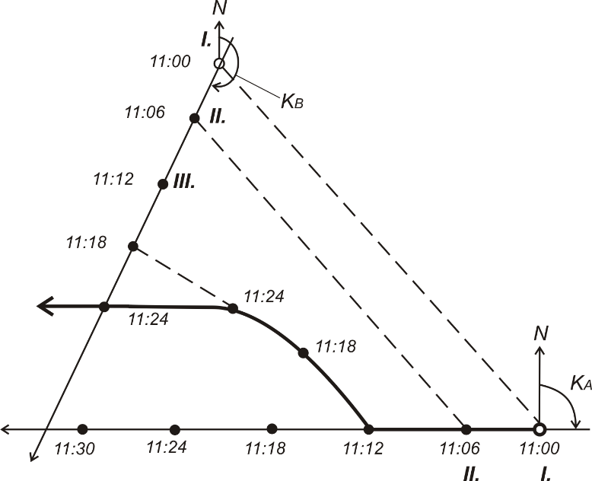
Pravo ili navigacijsko plotiranje
Kod ove metode plotiranja navigator prenosi položaj vlastitog broda i susjednog broda (ili brodova) na pomorsku kartu (ili na komad papira u odgovarajućem mjerilu) i u svakom trenutku ima pred sobom pravi položaj i raspored brodova.Sva kretanja objekata i vlastitog broda koja se prikazuju kod ove metode su prava , a na ekranu radara ili na dijagramu prikazuju se kao da se gleda iz „ptičje perspektive“ na površinu zemlje. Na slici prikazan je položaj vlastitog broda A i drugog broda B u određenom vremenu: primjerice u 11 sati. U 11^{h}06^{m} dakle nakon određenog vremena ponovno se snimi objekt B i ucrta na kartu. Kako se pramčani kut ne mijenja – a to se vidi i na karti i na radaru – postoji opasnost sudara. Put od I. do II. je pređeni put u proteklom vremenu: uobičava se uzeti vrijeme svakih 6 minuta jer je to 1/10 sata, pa je pređeni put jednak desetini brzine broda. Položaj broda B se ucrtava na osnovu pramčanog kuta i udaljenosti od broda A.

Slide 14
Relativno plotiranje
Osnovna karakteristika ove metode plotiranja je da se vlastiti brod prividno ne kreće jer se stalno nalazi u središtu radarskog ekrana , a svi opaženi objekti se kreću se po ekranu radara. Kod ove metode budući da se pretpostavlja da se vlastiti brod ne kreće , sva prikazana kretanja su relativna u odnosu na „nepokretni“ položaj vlastitog broda.
Relativno se može ručno može plotirati na besparalaksnoj ploči ekrana radara, na ploteru ili na radarskom manevarskom dijagramu dok se automatsko relativno plotiranje može izvoditi na ARPA radaru.

Slide 15
ARPA radar
Temeljno pomagalo za izbjegavanje sudara na moru je ARPA radar (engl. „Automatic radar plotting aids“). Standarde kojima mora udovoljavati navedeni su u IMO Rezoluciji A.422(11) a odnose se na radare postavljene do 01. siječnja 1997. godine i rezoluciji A.823(19) za radare postavljene nakon 01. siječnja 1997. godine. ARPA radar mora navigatoru za svaki plotirani objekt prikazati sljedeće navigacijske parametare:
identifikaciju tj. broj plotiranog objekta
kurs pravi plotiranog objekta
brzinu pravu plotiranog objekta
azimut plotiranog objekta
udaljenost do plotiranog objekta
vrijeme do točke minimalne udaljenosti mimoilaženja (TCPA)
minimalnu udaljenost mimoilaženja (CPA)

Slide 16
ARPA radar
CPA (engl. „the closest point of approach“) - najmanja udaljenost mimoilaženja izražena u NM
TCPA (engl. „time to the closest point of approach“) vremenski interval do dolaska na najmanju udaljenost mimoilaženja izražen u minutama.
Iako nije obvezno po IMO Rezoluciji neki proizvođači ARPA radara prikazuju na displeyu radara još i ove navigacijske parametre:
BCR (engl. „Bow cross range“) – Najmanja udaljenost mimoilaženja brodova po pramcu izražena u NM
TBCR (engl. „Time to bow cross range“) – vremenski period do dolaska na točku najmanje udaljenosti mimoilaženja brodova po pramcu izražen u minutama.

Slide 17
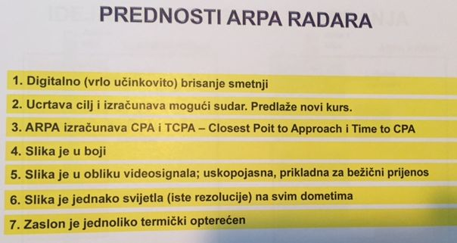
ARPA RADAR
ARPA – Automatic Radar Plotting Aid – sustav automatskog radarskog ucrtavanja (plotiranja).

Slide 18
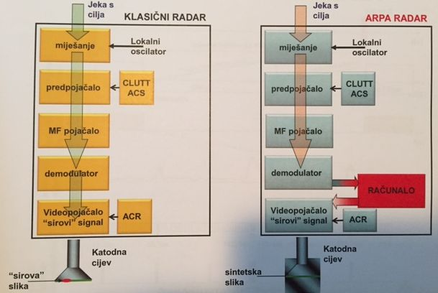
Usporedba klasičnog radara i ARPA radara

Slide 19
ARPA RADAR
IMO Perfomance – tehničke karakteristike ARPA radara :
- mogućnost ručnog (najmanje 10 ili automatskog - najmanje 20) prihvaćanja i plotiranja objekata čija je relativna brzina do 75 čvorova,
- prihvaćanje i plotiranje objekata kod kojih je od 10 okretaja antene jasno vidljivo barem 5 uzastopnih odraza
- ARPA radar mora u vremenu od najviše 1 minute prikazati tendenciju smjera kretanja objekta, a u periodu od najviše 3 minute i očekivano kretanje objekta na temelju linearne ekstrapolacije prethodnih snimaka
- točnost ARPA sustava provjerava se za četiri (1,2,3,4) scenarija navedena u Rezoluciji nakon što je objekt prihvaćen za 1odnosno 3 minute - (95% vjerojatnost)
- ako je antena radara postavljena na visini od 15 m iznad razine mora, bez korištenja sustava za brisanje smetnji (clutter) na displey-u radara mora se dobiti jasan prikaz obalne linije na udaljenosti od 20 NM za obalu nadmorske visine do 60 m, te do 7 NM za obalu nadmorske visine do 6 m
- ako je antena radara postavljena na visinu od 15 m iznad razine mora za otkrivanje površinskih objekata zahtijevaju se sljedeće performanse: otkrivanje broda od 5000,00 BT na 7 NM udaljenosti bez obzira na aspekt, otkrivanje malog broda od 10 m duljine na 3 NM te otkrivanje navigacijske plutače čija je efektivna odrazna površina cca 10 m2 na udaljenosti od 2 NM

Slide 20
ARPA RADAR
- minimalna horizontalna udaljenost otkrivanja objekata na 50 m od antene do 1 NM bez promjene podešavajućih parametara osim sektora udaljenosti
- pogreška pramčanice unutar sektora od +/- 1°
- pogreška očitavanja azimuta pomoću EBL (electronic bearing line) manja od +/-1°
- mogućnost izvođenja paralelnog indeksiranja
- pravilan i pouzdan rad kod valjanja i posrtanja od +/-10°
- najmanje 20 okretaja/min antene i pouzdan rad antene do relativne brzine vjetra od 100 čv.
- azimutalnu stabilizaciju
- ako je antena na visini od 15 m iznad mora uz uključen sustav za brisanje smetnji od mora otkriti standardni radarski reflektor na udaljenosti od 3,5 NM
- radar koji radi na frekvenciji od 9 GHz ( X band) mora biti u stanju otkriti i prikazati signal sa SART uređaja (engl. „Search and Rescue Transponders“)
- mogućnost stabilizacije slike kroz vodu i preko dna
- pravi i relativni prikaz kretanja
- mogućnost orijentacije slike kao „North up“, „Head up“ i „Course up“.

Slide 21
Određivanje vektora gibanja cilja pomoću ARPA radara

Slide 22
Scenariji navigacijskih situacija testiranja ARPA sustava – IMO Perfomance Standards

Slide 23
Najveće dozvoljene greške ARPA sustava - očitani podaci o cilju moraju imati grešku manju od greške navedene u tablici u najmanje 95% slučajeva - IMO Perfomance Standards

Slide 24
Prikaz prvog scenarija(Scenario 1) testiranja ARPA sustava

Slide 25
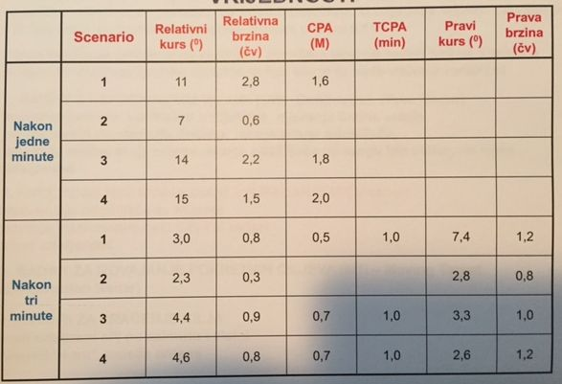
Izvori grešaka ARPA sustava
Pogreške navedene u Tablici IMO Perfomance Standards vrijede ako pogreške senzora radnih sustava (radar , brzinomjer, žiro-kompas ,…) nisu veće od pogreški koje se mogu podijeliti u tri osnovne grupe :
- Pogreške radarskog dijela sustava, pogreške neočekivanog širenja EM signala i ograničenih točnosti senzora sustava .
- Pogreške u obradi signala u računalnom dijelu sustava
- Pogreške u interpretaciji podataka

Slide 26
Pogreške radarskog dijela sustava
1. Prividni pomak težišta cilja (objekta) Kod valjanja , posrtanja i zaošijanja cilja(objekta) središte radarskog odraza pomiče se duž cijelog cilja (GLINT).Njegova udaljenost od pravog težišta cilja je slučajna veličina koja ima standardnu devijaciju od jedne šestine dužine cilja (za brod dužine 200 m , σ pomaka središta = +- 33m). Ako je cilj brod znatno manje širine od njegove dužine, pomak težišta po širini smije biti najviše σ = 1 m. Istovremeno dolazi do pogreške u mjerenju kuta koja je najveća u 045°, 135° , 225° i 315° , a jednaka je nuli u 000° , 090° , 180° i 270°.

Slide 27
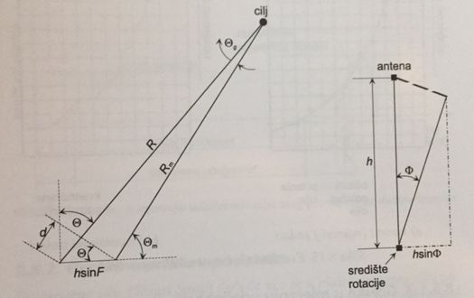
Pogreške radarskog dijela sustava
2. Pogreške u mjerenju kuta Antena radara je na nestabilnoj podlozi (brodu).Zbog valjanja i posrtanja vlastitog broda os rotacije antene (antenski jarbol) opisuje stožac.Pogreške u mjerenju kuta kod takvog nagiba antene opisane su sljedećom jednadžbom :
R – prava udaljenost cilja , h – visina antene iznad osi valjanja broda, Θ – pravi kut cilja , Φ – kut nagiba broda , Θm – izmjereni kut cilja Θg – greška u mjerenju kuta , Rm – izmjerena udaljenost do cilja ,d – greška u mjerenju udaljenosti . Greška je kvadrantalna i mijenja se po zakonu cosinusa. Jednaka je nuli za Θ = 0°, a pri Θ=45° i 135° ima najveću vrijednost. Perioda greške jednaka je periodi valjanja broda. Greška u mjerenju kuta može biti uzrokom loše procjene CPA i TCPA.

Slide 28
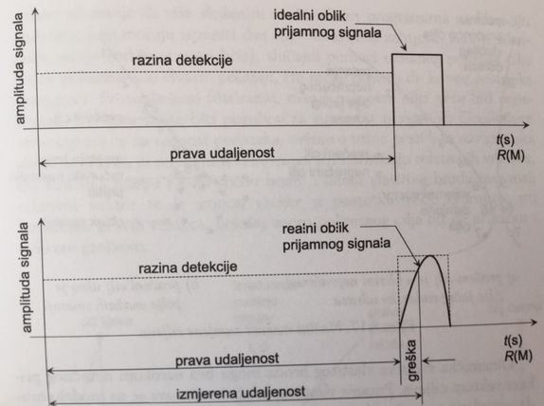
Pogreške radarskog dijela sustava
Pogreške u mjerenju udaljenosti Valjanje vlastitog broda direktno uzrokuje pogrešku u mjerenju udaljenosti. Pogreška udaljenosti određuje se sljedećom jednadžbom : d = h sinΦ sinΘ (m) h – visina antene iznad osi valjanja broda Φ – kut nagiba broda Θ – pravi kut cilja Pogreška u mjerenju udaljenosti nastaje zbog kvantizacije podataka o udaljenosti cilja , te zbog promjene dužine prijamnog impulsa. Zbog konačne širine propusnog frekvencijskog opsega prijamnika , umjesto teoretskog pravokutnog oblika , prijamni impuls ima zvonoliki oblik. Zadana točka očitavanja pomiče se udesno , povećavajući na taj način prividnu udaljenost cilja. Najveća greška ove vrste je 40 m.

Slide 29
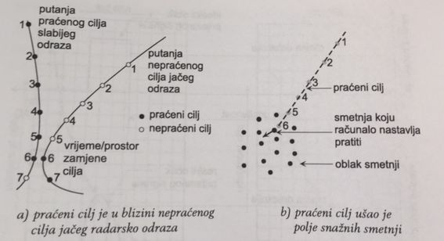
Pogreške u prikazu i interpretaciji podataka
- Pogreška u prikazu podataka Ova pogreška naziva se TARGET SWAP ili zamjena cilja. Brojevima 1 – 6 označeni su istovremeni položaji praćenog i nepraćenog cilja. Ako je jeka nepraćenog cilja jača od jeke praćenog cilja , u trenutku mimoilaženja računalo nastavlja pratiti jaču jeku. Raniji podaci o praćenom cilju pridružuju se podacima o novom cilju , pa su novi podaci o cilju kombinacija podataka ova dva cilja (Slučaj a). Slična zamjena cilja može se dogoditi kada računalo umjesto praćenja pravog cilja nastavlja pratiti neku od snažnih smetnji u koje je praćeni cilj ušao (Slučaj b). - Pogreška u interpretaciji podataka Pogreške ove vrste su posljedica pogrešnog tumačenja očitanih podataka, neiskustva ili nemarnog praćenja situacije na radaru. Primjeri : - koriste se vektori jedne vrste (relativni ili pravi) , a slika se tumači kao da su vektori druge vrste , - kod prave slike (true motion) svijetli trag iza cilja (prethodni položaji - afterglow) i vektor nisu korelirani , …

